Slide 1
SDN流表查询中的cache加速技术调查报告
小组成员：张豪、崔浩、钟春蒙、张苏坤

Slide 2
01
SDN流表查询技术背景介绍
CONTENTS
02
SDN中的流表缓存技术
03
ovs中的流表查询技术

Slide 3
01
SDN流表查询技术背景介绍

Slide 4
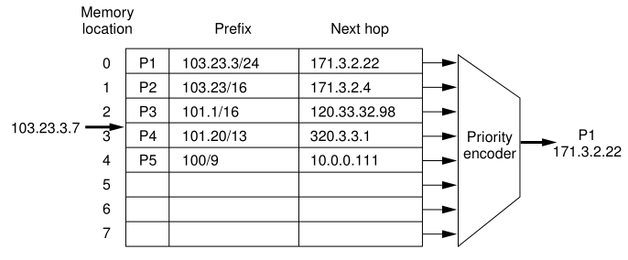
01
流表的主要存储结构
当收到一个数据包后，路由器比对其目的地址和路由表的的Prefix字段，来决定下一跳的出口。匹配的前缀越长优先级越高。

Slide 5
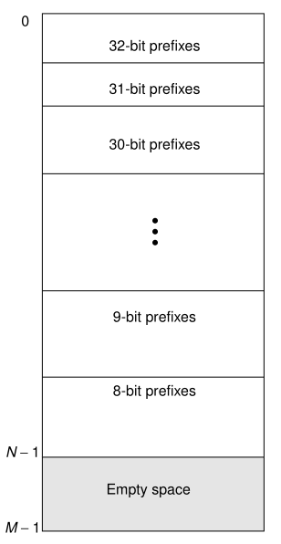
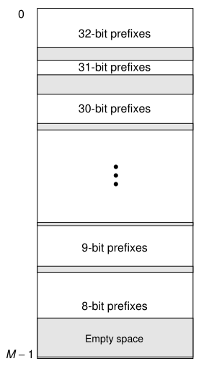
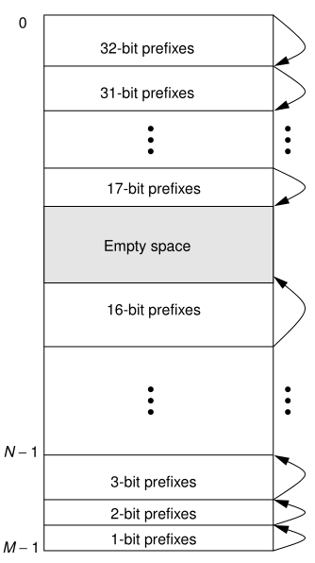
01
简单的处理方法

Slide 6
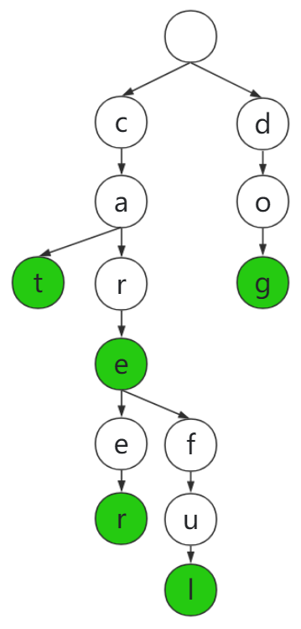
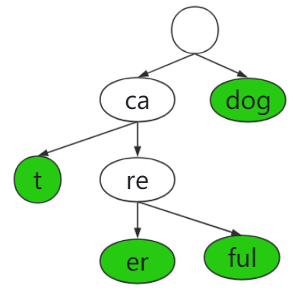
01
字典树Trie
字典 = {cat、care、career、careful、dog}

Slide 7
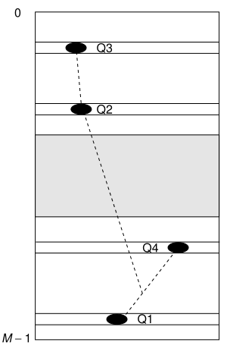
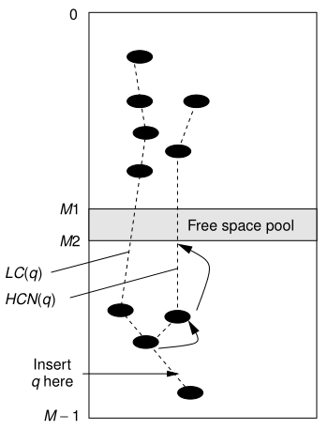
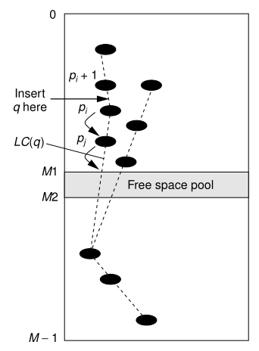
01
利用Trie组织路由表

Slide 8
感谢聆听
《SDN流表查询中的cache加速技术调查报告》
小组成员：张豪、崔浩、钟春蒙、张苏坤

